Slide 1
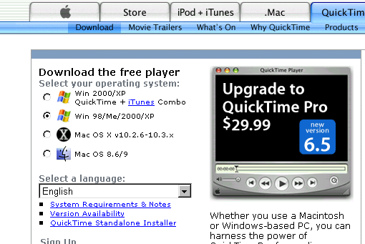
選擇平台及語言

Slide 2
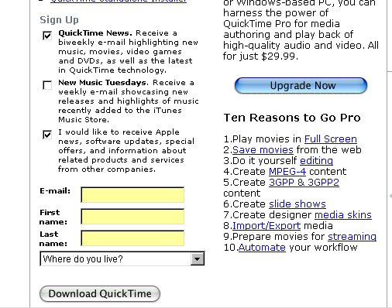
1. 取消選擇此兩項
按此開始下載

Slide 3
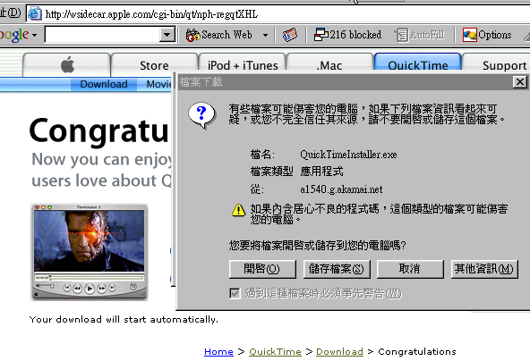
記下儲存檔案的位置, 稍後進行安裝

